Slide 1


Bell Integrator
Лекция 1
Введение в автоматизированное тестирование

Slide 2

Позиция на рынке
Прежде чем мы начнём…
Powered By

Slide 3



























О Bell Integrator
Награды и рейтинги
Дата основания: 2003
Штаб-квартира: Москва, Россия
10 офисов в 6 странах
Свыше 300 клиентов по всему миру
2500+ сотрудников
Наши клиенты

Slide 4


План занятий
Длительность курса – 5 дней (40 часов, 4 лекции по 8 часов)
Курс включает 4 лабораторные работы
На самостоятельное изучение дается 4 домашних задания
Если вы чувствуете что стали усваивать материал медленнее – не стесняйтесь останавливать инструктора: перерыв на 5 минут даёт большой выигрыш в продуктивности обучения
По окончанию курса будет проведен экзамен по всем разделам
Powered By

Slide 5

Обзор курса
В ходе занятий слушатели получать информацию:
О тестировании и его месте в жизненном цикле ПО
О целях и задачах, решаемых с помощью АТ
Инструментах АТ и научатся с ними работать
Таких как: Java, Selenium, Cucumber, IDE
Проектировании тестов
Паттерн Page-Object
Xpath
BDD\TDD подходы
Языке SQL и регулярных выражений
5

Slide 6
Жизненный цикл ПО
Тестирование – не изолированный процесс. Это часть жизненного цикла ПО.
Этапы жизненного цикла ПО
Требования – определение требований к ПО, создание ТЗ
Дизайн и архитектура – определение структуры ПО, доработка ТЗ
Разработка и программирования – создание ПО
Обеспечение качества и тестирования – проведение тестирования на соответствие разработанного ПО заявленным требованиям
Внедрение ПО – развёртывание разработанного ПО в боевой среде
Поддержка – поддержка ПО после внедрения

Slide 7
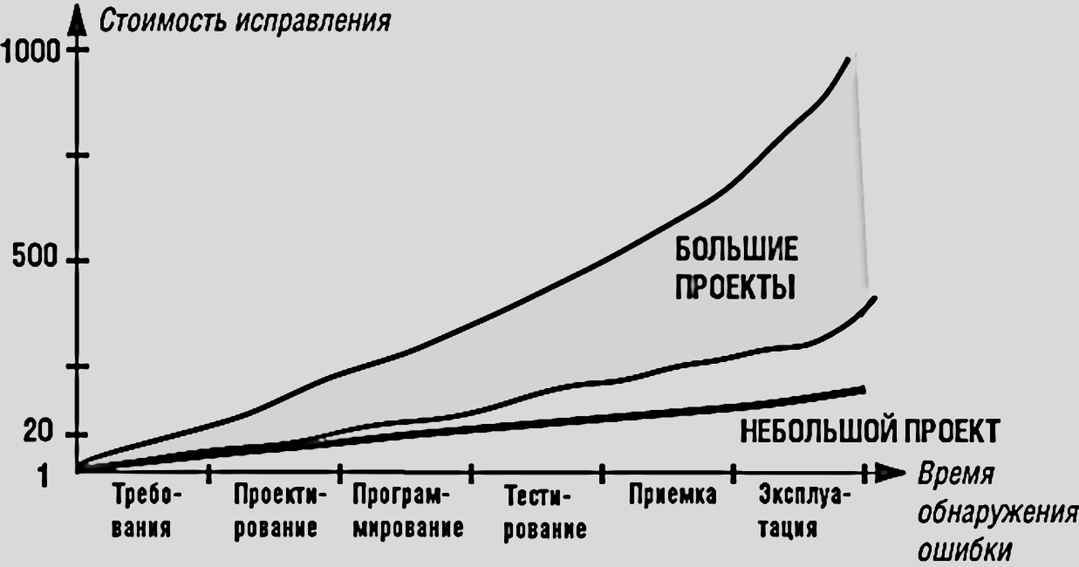
Цена ошибки

Slide 8
Немного статистики…
Стоимость тестирования составляет 25~50% общей стоимости разработки
Тестирование составляет 50~75% стоимости сопровождения продукта
Около трети всех ошибок происходят реже 1 раза за 5000 лет эксплуатации продукта
Ошибки, которые происходят чаще 1 раза в год, составляют около 1% всех ошибок
Каждый Кбайт отлаженного кода в среднем содержит 0,5~2 ошибки

Slide 9
Виды и цели тестирования
Тестирование ПО – процесс испытания продукта с целью проверки соответствия между реальным поведением программы и её ожидаемым поведением
Все виды тестирования, в зависимости от преследуемых целей можно разделить на 3 группы:
Функциональные – рассматривают внешнее поведение системы. Примеры: ручное тестирование, автоматизированное тестирование, тестирование безопасности, тестирование взаимодействий
Нефункциональные – необходимо для определения характеристик системы. В целом, это тестирование того, «Как» система работает. Примеры: тестирование производительности, тестирование установки, тестирование удобства пользователя, тестирование на отказ и восстановление, конфигурационное тестирование
Связанные с изменениями – необходимо после внесения изменений в систему (таких как исправление багов\дефектов), с целью подтверждения того факта, что проблема была решена Примеры: дымовое тестирование, регрессионное тестирование, тестирование сборки

Slide 10
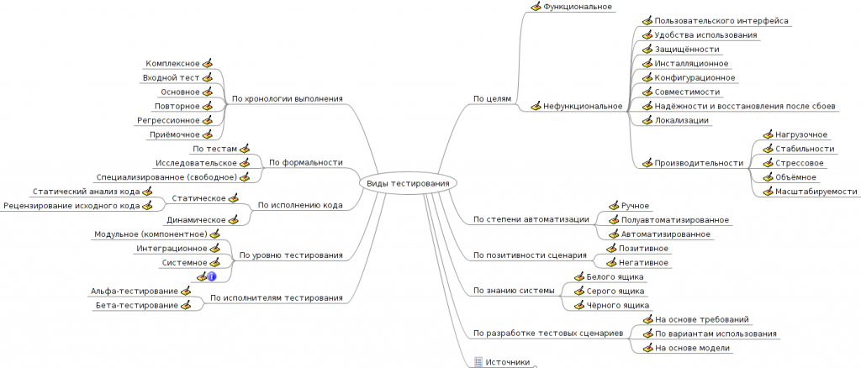
Немного углубившись…
@Gennadii_M - Тестирование. Фундаментальная теория

Slide 11
Автоматизированное тестирование
Автоматизированное тестирование (АТ) - это процесс верификации программного обеспечения, при котором основные функции и шаги теста, такие как запуск, инициализация, выполнение, анализ и выдача результата, выполняются автоматически при помощи инструментов для автоматизированного тестирования.
Специалист по автоматизированному тестированию - это технический специалист обеспечивающий создание, отладку и поддержку работоспособного состояния тест скриптов, тестовых наборов и инструментов для автоматизированного тестирования.
Средства автоматизированного тестирования (САТ) - это программное обеспечение, посредством которого специалист по автоматизированному тестированию осуществляет создание, отладку, выполнение и анализ результатов прогона тест скриптов.
Тестовый скрипт (Скрипт) - это набор инструкций, для автоматической проверки определенной части программного обеспечения.
Программная ошибка (баг/дефект) — означает ошибку в программе или в системе, из-за которой программа выдает неожиданное поведение и, как следствие, результат.
Дефект репорт - это документ, описывающий ситуацию или последовательность действий приведшую к некорректной работе объекта тестирования, с указанием причин и ожидаемого результата.

Slide 12
Уровни АТ
GUI тестирование – тестирование основанное на взаимодействии с пользовательским интерфейсом. Обычно применяется для тонких клиентов web-приложений.
API тестирование – тестирование основанное на использовании программных интерфейсов приложений. Часто применяется при тестировании толстых клиентов в связи со сложностью автоматизации их графического интерфейса.

Slide 13
Методологии тестирования
Data Driven Testing (DDT) - подход к созданию/архитектуре автоматизированных тестов (юнит, интеграционных, чаще всего применимо к backend тестированию), при котором тест умеет принимать набор входных параметров, и эталонный результат или эталонное состояние, с которым он должен сравнить результат, полученный в ходе прогонки входных параметров.
Test Driven Development (TDD) — подход к разработке и тестированию, при котором сначала создаются тесты, которым должен удовлетворять код и только потом его реализация.
Behaviour Driven Development (BDD) - это разработка, основанная на описании поведения. BDD тесты – это простой набор команд на языке понятном для восприятия человеком, написанный в форме сценария и описывающий последовательность действий автоматизированного теста.

Slide 14

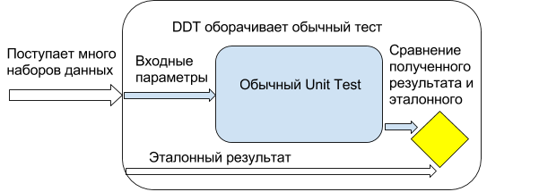
Data Driven Testing
Тестирование при котором тест умеет принимать набор входных параметров, и эталонный результат или эталонное состояние, с которым он должен сравнить результат, полученный в ходе прогонки входных параметров.
Часто покрываемая система, или метод являются очень сложными, и тогда невозможно ввести явно эталонные значения, здесь можно говорить об эталонных выходных состояниях.
14

Slide 15
Преимущества DDT
Возможность ввода входных значений и эталонного результата в виде, удобном для всех ролей на проекте - начиная от мануального тестировщика и заканчивая менеджером
Руководителю проекта становится легче контролировать разработку, ему не приходиться вникать в суть алгоритмов, и даже качества сделанного кода
15

Slide 16

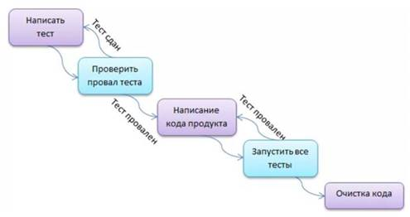
Test Driven Development
Тестирование при котором сначала создаются тесты, которым должен удовлетворять код и только потом его реализация.
TDD — процесс итеративный. Добавляя в класс что то новое, вы сначала пишите тест на новый функционал и только потом создаёте минимальное количество кода, реализующее нужное поведение. Ни строчкой больше, ни меньше. Добившись успешного прохождения теста, можно задуматься о качестве кода и сделать его рефакторинг.
16

Slide 17
Преимущества TDD
Полное покрытие кода тестами
Создавая тесты до написания кода класса, вы заранее задумаетесь об его использовании, что положительно скажется как на качестве внешнего интерфейса класса, так и на архитектуре проекта в целом
Хорошие тесты могут легко заменить документацию, т.к. наглядно демонстрируют использование трестируемого кода
17

Slide 18

Behaviour Driven Development
BDD тесты – это простой набор команд на языке понятном для восприятия человеком, написанный в форме сценария и описывающий последовательность действий автотеста. Благодоря этому понимать и создавать сценарии может любой участник проекта. Снижаются трудозатраты как на разработку автотестов, так и на их сопровождение. BDD подход позволяет привести функциональные требования, разработку документации и приём тестов к единому формату, понятному не техническим специалистам. Для создания BDD тестов применяется фреймворк Cucumber. Проект на данном фреймворке состоит из двух частей. Файлы с описанием сценариев (*.feature) и файлы с реализацией шагов на языке программирования (*.java).
18

Slide 19
Преимущества BDD и Cucumber
Тесты понятны всем - самим тестировщикам, программистам, менеджерам и заказчикам.
Очень высокая скорость разработки новых тестов даже начинающими инженерами.
Отсутствие необходимости логирования при написании тестов – каждый шаг по сути своей является логированием.
При описании дефектов не нужно придумывать шаги для воспроизведения, т.к. необходимые шаги берутся из отчета.
19

Slide 20
Пример BDD-теста
Scenario Outline: test03
Given открыта главная страница
When выполнить логин в систему с корректными данными
And выполнено нажатие на 'Закрыть всплывающее окно'
Then элемент 'Закрыть всплывающее окно' более не отображается
And выполнено нажатие на 'Трейдер иконка'
And выполнено нажатие на 'Трейдер список'
And выполнено нажатие на 'Трейдер'
Then элемент 'Трейдер список' содержит атрибут 'value' содержащий текст '<текст>’
Given предоставляет контекст выполнения сценария тестирования, например, точки вызова сценария в приложении, а также любые необходимые данные.
When определяет набор операций, инициирующих тестирование, таких как действия пользователей или подсистем.
Then описывает ожидаемый результат тестирования.
20

Slide 21
Дефект
Дефект (баг) — это ошибка в программе или в системе, из-за которой программа выдает неожиданное поведение и, как следствие, результат.
Существует несколько вариантов градации дефектов. Одна из ключевых градаций – по степени влияния на функционал системы:
S1 Блокирующий (Blocker)
S2 Критический (Critical)
S3 Значительный (Major)
S4 Незначительный (Minor)
S5 Тривиальный (Trivial)
Дефекты также имеют приоритет:
P1 Высокий (High)
P2 Средний (Medium)
P3 Низкий (Low)

Slide 22
И немного истории…
Слово баг (bug) переводится с английского как клоп, жук, жучок, мотылёк
По одной из версий, в отношении программной ошибки этот термин впервые был применен 9 сентября 1947 года Грейс Хоппер, которая работала в Гарвардском университете с вычислительной машиной Harvard Mark II. Проследив возникшую ошибку в работе программы до электромеханического реле машины, она нашла между замкнувшими контактами сгоревшего мотылька. Извлечённое насекомое было вклеено скотчем в технический дневник с сопроводительной иронической надписью: «Первый реальный случай обнаружения жучка» (англ. First actual case of bug being found).

Slide 23
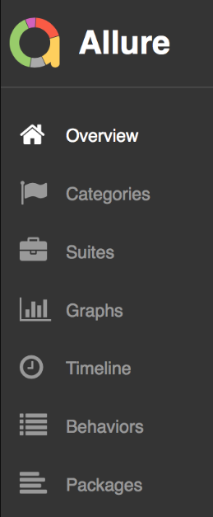
Отчёт о тестировании
Отчёт — это документ, содержащий информацию о выполненных действиях, результатах проведённой работы. Обычно он включает в себя таблицы, графики, списки, просто описывающую информацию в виде текста.
Система отчётности Allure позволяет в автоматическом режиме создавать отчёты по проведённому тестирования, включающие в себя диаграммы успешности выполнения тестов, статистику ошибок различных категорий (skipped - пропущен; broken -сломан; failed - обнаружена проблема; passed -тест прошел и другими).

Slide 24
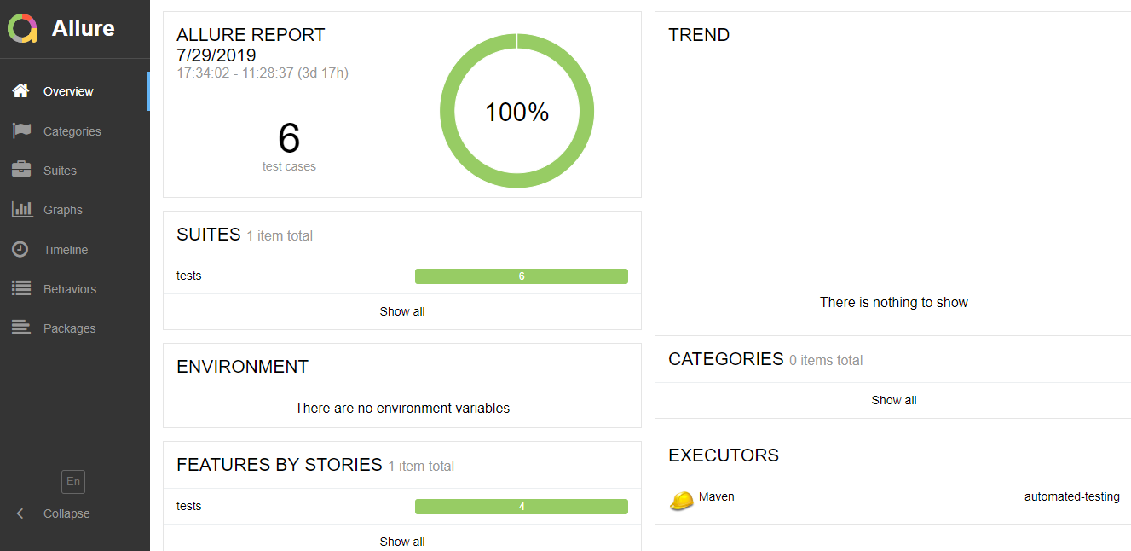
Allure-отчёт. Общая статистика

Slide 25
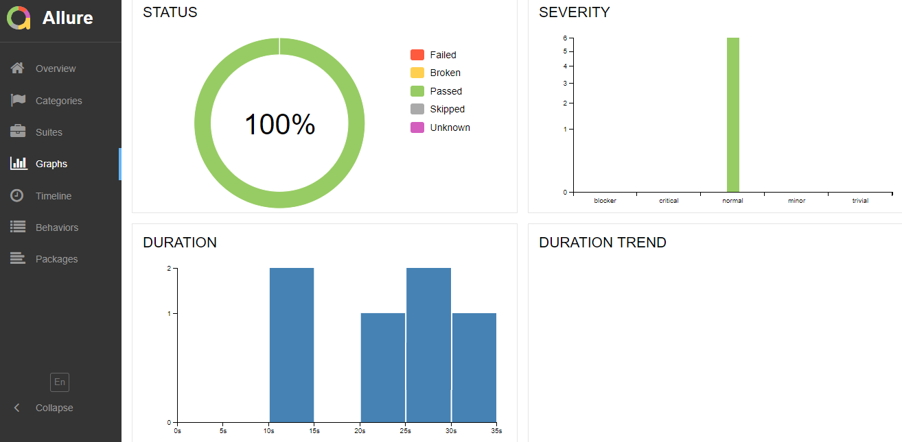
Allure-отчёт. Статистика ошибок

Slide 26
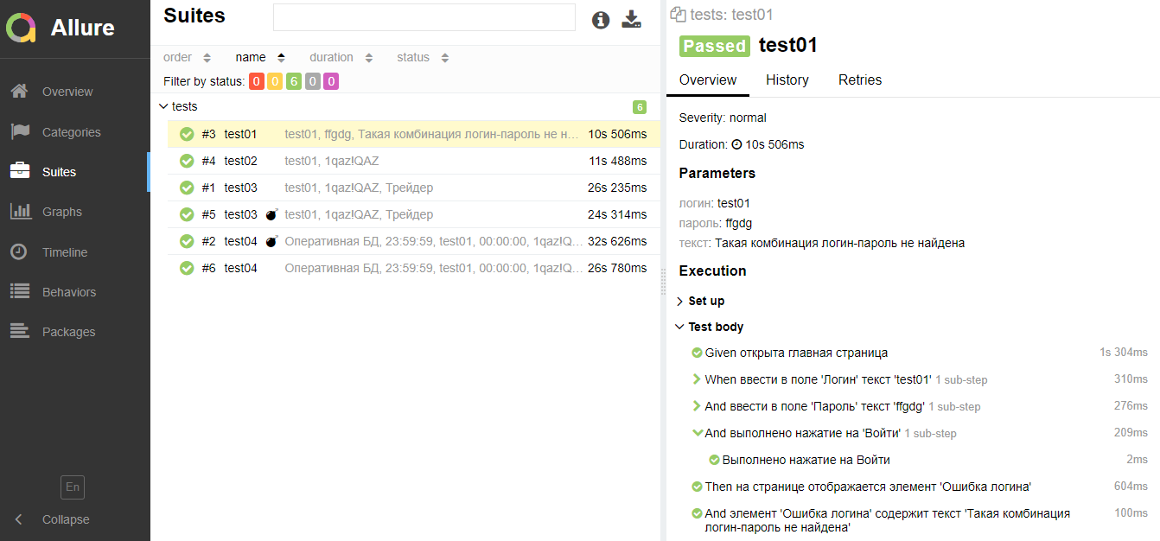
Детализация тест-кейса

Slide 27
Подводя итоги
Вопросы?
Сегодня мы узнали:
План и темы занятий
Место тестирования в жизненном цикле ПО
Виды и цели тестирования
Уровни тестирования
Основные методологии тестирования
Уровни дефектов, а так же их приоритет
Отчётность на примере Allure
Давайте обсудим график занятий
Спасибо!

